Slide 1




ATLAS Gridジョブ管理とAGIS
ATLAS ソフトウェア講習会 2016
Gen Kawamura
II.Physikalisches Institut, Universität Göttingen

Slide 2
Overview
ATLAS Grid ジョブ管理
  WLCGの基本構造
  ATLASジョブとデータ
  おまけ：ジョブ実行前のデータレプリケーション
  PanDAクライアント
  イベント・サービス
  PanDAクライアント CLI
ATLASの計算資源情報（AGIS）
  ATLASの計算資源情報
  PanDAジョブ・キュー
  Rucioストレージ・エンド・ポイント
リンクと参考文献

Slide 3

ATLAS Grid ジョブ管理

Slide 4




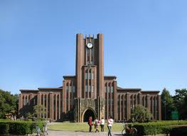
WLCGの基本構造
LHC Tier 構造
Tier-0
JINR RU
Tier-1
Tier-0: RAWデータ、テープドライブ、プレプロセッシング、リコンストラクション
Tier-1: 国レベル。テープドライブ有。巨大計算資源とディスク。
LYON FR
Tier-1
GRIF-LAL FR
Tier-2
Tier-2: 大学や研究機関レベルのサイト。
BNL USA
Tier-1
Tokyo-LCG2 JP
Tier-2
注）階層構造自体は現在フレキシブルになりつつあり。データ転送等は各サイト間のエンドポイント同士で要求可能。

Slide 5





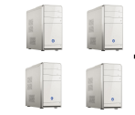

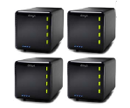
ATLASジョブとデータ
あくまで概略
Site A
Information Provider
ATLAS PanDA
UI
CE
Rucio DDM
SE
Site B

Slide 6
ATLASジョブとデータ
あくまで概略
Site A
Information Provider
ATLAS PanDA
Panda Queue A
UI
Distributed job
management
CE
Rucio DDM
SE
Panda Queue B
Site B

Slide 7
ATLASジョブとデータ
あくまで概略
Site A
Information Provider
ATLAS PanDA
Panda Queue A
Pilots
UI
Distributed job
management
CE
Rucio DDM
SE
Pilots
Panda Queue B
Site B

Slide 8
ATLASジョブとデータ
あくまで概略
Site A
Information Provider
ATLAS PanDA
Panda Queue A
UI
Distributed job
management
CE
DDM SE endpoint A
Rucio DDM
Distributed data
management
SE
Data transfers
Panda Queue B
Site B
DDM SE endpoint B

Slide 9

  おまけ：ジョブ実行前のデータレプリケーション
データエラーやクラッシュ等理解不能な状況にはまって抜け出せない場合に試す価値あり
  大量のデータ処理を行うジョブにありがち
BNL
Tier-1
ATLAS PanDA
Tokyo-LCG2
Tier-2
ジョブ・サブミッション
Gridで好ましいサイト
解析用データ

Slide 10
  おまけ：ジョブ実行前のデータレプリケーション
レプリケーションを作ったあとにジョブ実行
  理由: Grid ジョブはデータロケーションを好む。ローカルなデータアクセスは圧倒的に速い
BNL
Tier-1
ATLAS PanDA
In scratchdisk
Tokyo-LCG2
Tier-2
DDM replication
レプリカ要求
Rucio DDM
解析用データ

Slide 11
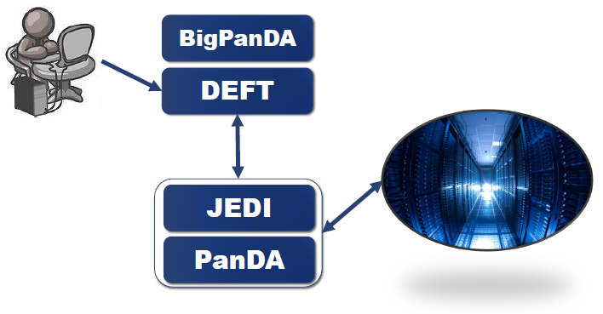
PanDA クライアント
プロダクション・ジョブ
モニタリング
    http://bigpanda.cern.ch/
?
タスクの定義
Data base engine
動的ジョブ割り当てとタスク実行
Workload
management
Grid

Slide 12
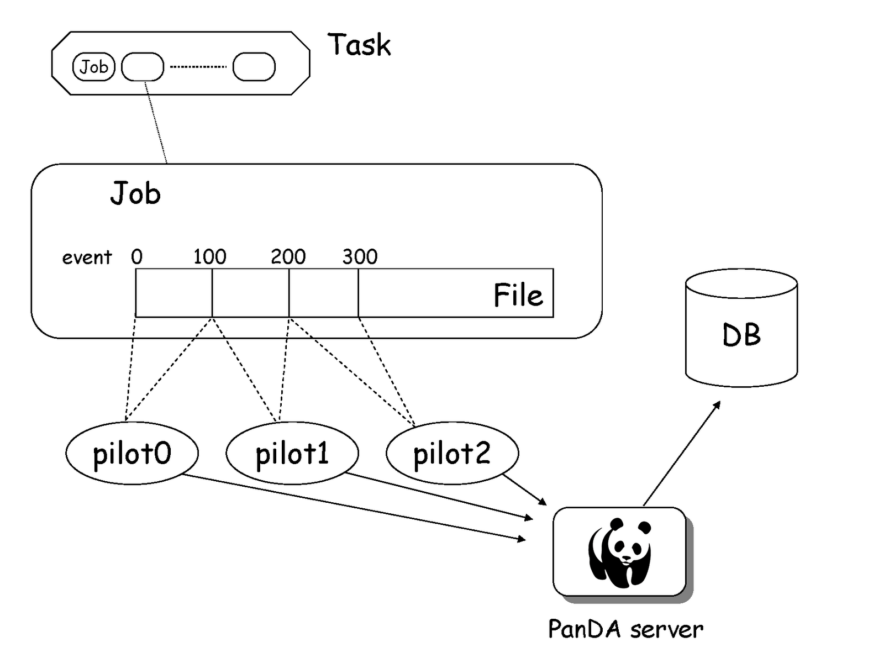
イベント・サービス

Slide 13
PanDAクライアントCLI
“Hello world”ジョブ
## PanDA client
SetupATLAS
lsetup panda
## Make a Python script
cat hello_world.py
#!/usr/bin/python
print "Hello world!"
chmod 755 hello_world.py
./hello_world.py
Hello world!
## Submitting a prun job
prun --outDS user.$USER.pruntest.$$ --exec hello_world.py
INFO : gathering files under /home/gen/tmp/for_new_comer
INFO : upload source files
INFO : submit
INFO : succeeded. new jediTaskID=5107461
## Submitting 5 prun jobs
prun --outDS user.$USER.pruntest.$$ --exec hello_world.py –nJobs=5

Slide 14
ATLASの計算資源情報（AGIS）

Slide 15
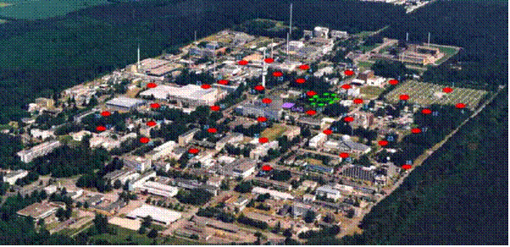


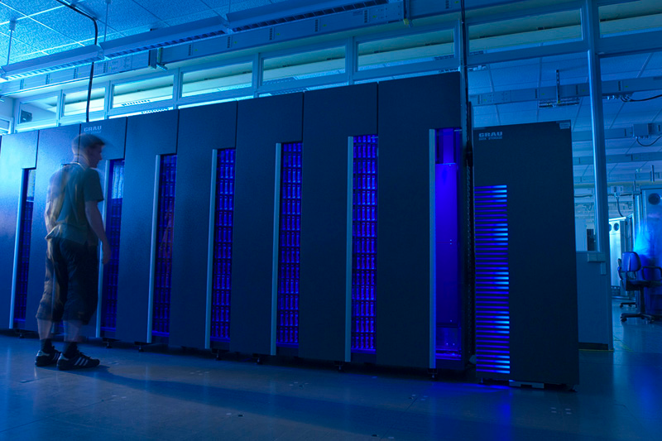
ATLASの資源とサイト
FZK Tier-1
計算資源
FZK Computing centre
ジョブキュー
ストレージ資源
ストレージエンドポイント
プロトコル: srm, gridftp, https, xroot

Slide 16
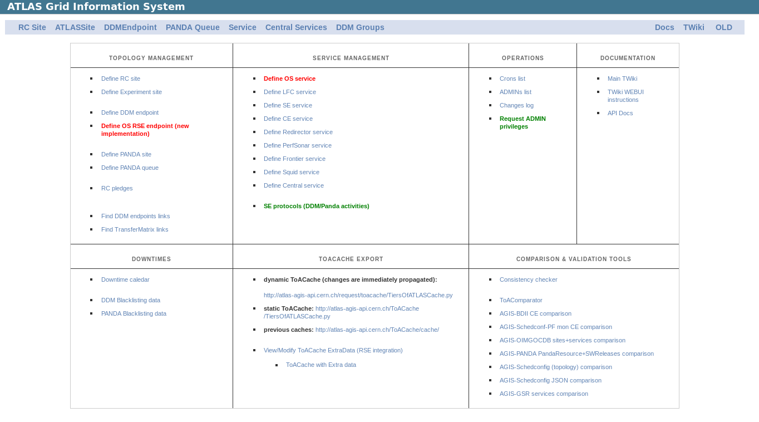
ATLASの計算資源情報
AGIS (ATLAS Grid Information Sysgtem)
  http://atlas-agis.cern.ch/agis/

Slide 17
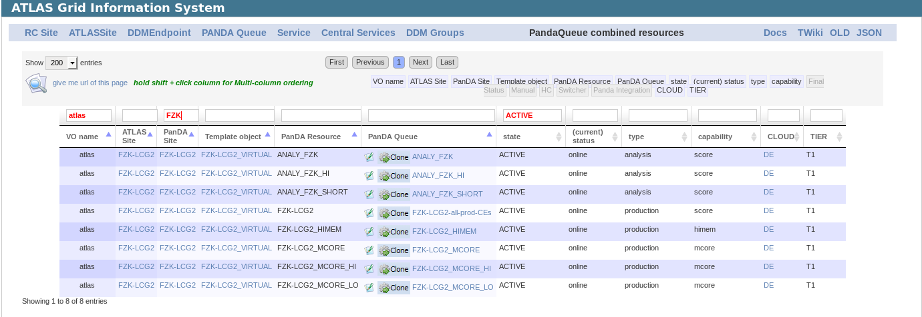
PanDA ジョブ・キュー
PanDA キューend points
FZK
アクティブな PanDA (job) キュー
ANALY_ …. = Analysis キュー

Slide 18
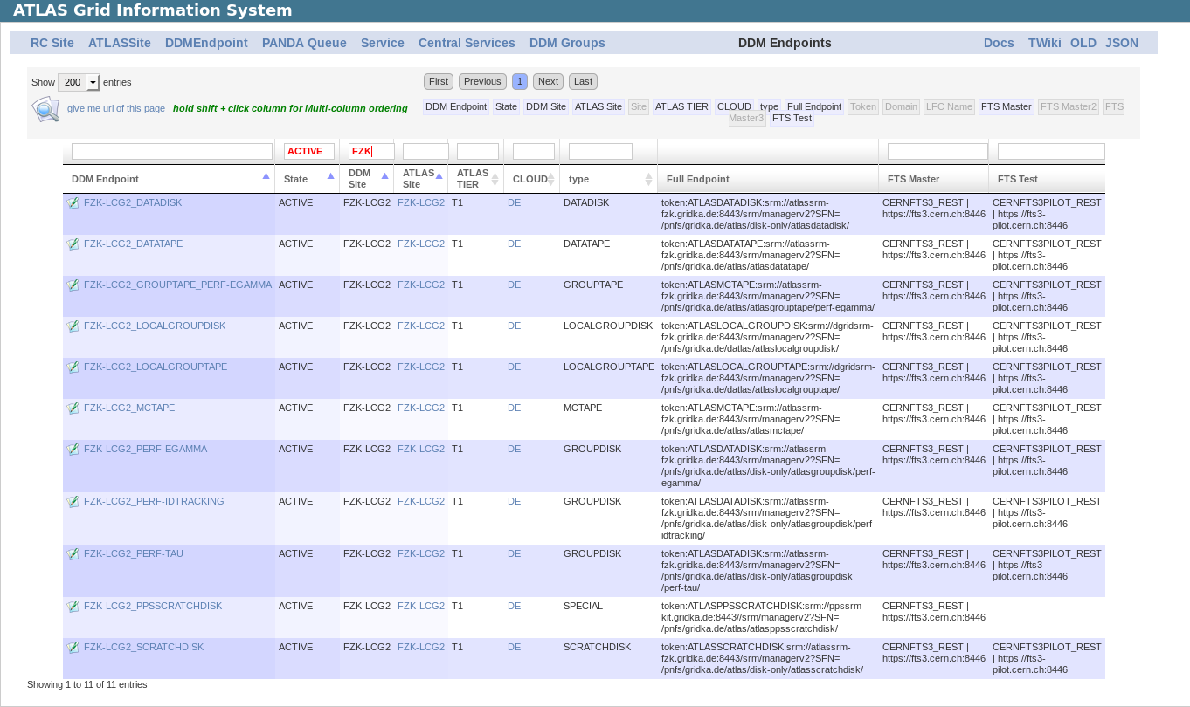
Rucio ストレージ・エンド・ポイント
DDM end points
FZK
アクティブなDDM storage end points

Slide 19
リンクと参考文献
Software twiki tutorial
  https://twiki.cern.ch/twiki/bin/viewauth/AtlasComputing/SoftwareTutorialGettingDatasets
http://iopscience.iop.org/article/10.1088/1742-6596/664/2/022007/meta
ATLAS-D meeting 2016 Grid/Rucio Tutorial, Gen Kawamura
Monitoring Your Grid Jobs, Andrew Washbrook University of Edinburgh, ATLAS Software & Computing Tutorials 14th January 2015 PUC, Chile
Software tutorial using Grid
  https://twiki.cern.ch/twiki/bin/viewauth/AtlasComputing/SoftwareTutorialUsingTheGrid

